Slide 1

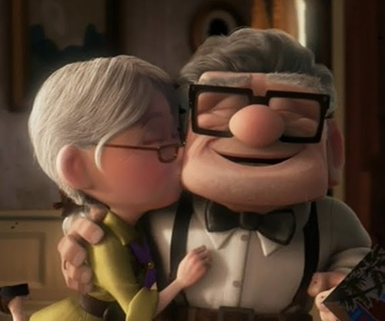



Avance Manual
RaúlTM
2015

Slide 2

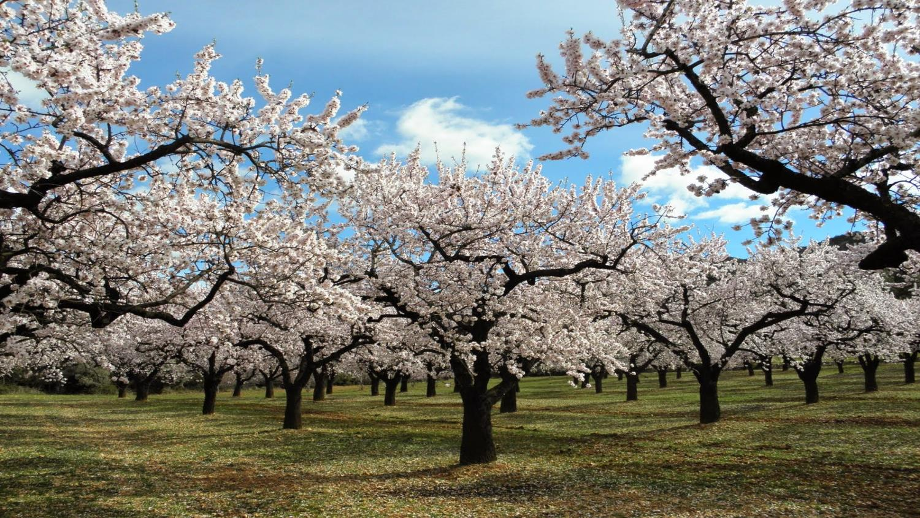



2
Deje de preocuparse con la situación financiera de hijos y nietos; no se sienta culpable de gastar su dinero en usted mismo. Probablemente, usted ya les ofreció lo que fue posible en la infancia y juventud, como ser, una buena educación.
Ahora por tanto, la responsabilidad es de ellos.
1
Es hora de usar el dinero que usted ahorró durante toda su vida. Usarlo para usted, no para guardarlo para que lo disfruten los que no conocen el sacrificio de haberlo conseguido. Cuidado: No es época de inversiones por maravillosas que parezcan, éstas solo le traerán angustias y esta época es para tener mucha paz y tranquilidad.
RaúlTM

Slide 3

3
Ya no es época de sostener a nadie de su familia; sea un poco egoísta, mas no usurero. Tenga una vida saludable, sin grandes esfuerzos físicos. Haga gimnasia moderada y aliméntese bien.
4
Compre siempre lo mejor y mas fino, al fin y al cabo es para usted. Recuerde que en ésta época, un objetivo clave es gastarse el dinero en usted, en sus gustos y caprichos. Después de muerto el dinero solo genera odios y rencores.
RaúlTM

Slide 4


5
Nada de angustiarse por poca cosa. En la vida todo pasa, sean los buenos momentos que deben ser recordados, sean los malos que deben ser rápidamente olvidados.
6
Independientemente de la edad, mantenga siempre
vivo el amor.
RaúlTM

Slide 5
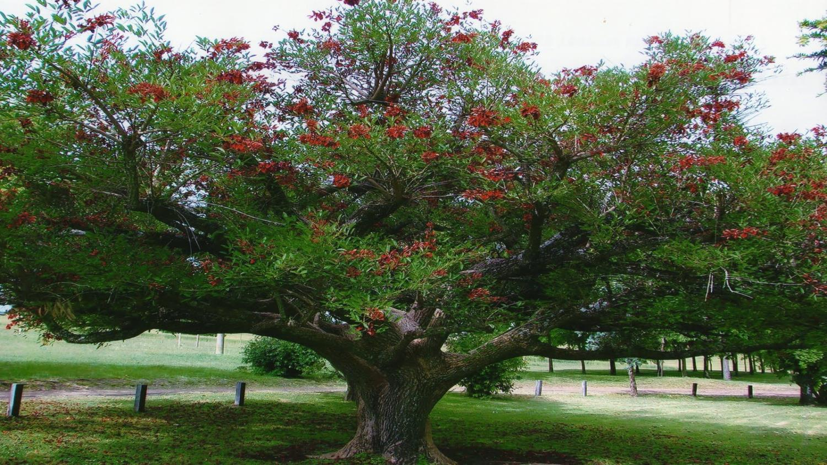

8
Nada de ser muy moderno, intente ser clásico. Es triste ver gente mayor con peinados y atuendos hechos para jovencitos.
7
Esté en todo momento limpio, tome un baño diario; sea vanidoso, frecuente al peluquero, arréglese las uñas, vaya al dermatólogo, al dentista, y use perfumes y cremas con moderación. Ya que ahora usted no es guapísimo, esté por lo menos bien cuidado.
RaúlTM

Slide 6


10
Respete la opinión de los jóvenes a pesar que a veces puedan estar equivocados.
9
Lea libros y periódicos, oiga radio, vea buenos programas en la televisión, ingrese a internet, envíe y responda e-mails, llame a los amigos. Manténgase siempre actualizado.
RaúlTM

Slide 7


12
No caiga en la tentación de vivir con los hijos o nietos aunque de vez en cuando vaya unos días como invitado. Consiga más bien un ama de llaves que le acompañe y colabore con las tareas del hogar, y sólo tome esta decisión cuando no de más,
o el fin esté bien próximo. Puede ser muy divertido convivir con gente de su generación y lo más importante, no dará trabajo a nadie.
11
Jamás use la expresión “en mis tiempos”,
pues su tiempo es hoy.
RaúlTM

Slide 8


13
Cultive un “hobby” como viajar, caminar, cocinar, leer, danzar, criar un gato, un cachorro, cuidar de plantas, jugar cartas, golf, ingresar a Internet, pintar, ser voluntario o coleccionar algo. Haga lo que le gusta y lo que sus recursos le permitan.
14
Acepte todas las invitaciones de bautizo, grado, cumpleaños, casamiento, conferencias. Visite museos, vaya al campo.... lo importante es salir de casa por un rato. Pero no se disguste si no lo invitan porque a veces no se puede. Seguramente cuando usted era joven tampoco invitaba a sus padres en toda ocasión.
RaúlTM

Slide 9

16
Los dolores y las molestias estarán siempre presentes, no las vuelva más problemáticas de lo que son hablando sobre ellas. Trate de minimizarlas. Al final, ellas lo afectan solamente a usted y son problemas suyos y de sus médicos.
15
Hable poco y oiga más pues su vida y su pasado sólo le interesan a usted mismo. Si alguien le pregunta sobre esos asuntos, sea breve y procure hablar de cosas buenas y agradables. Jamás se lamente de algo. Hable en tono bajo y con cortesía. No critique nada, acepte las situaciones tal como son. Todo es pasajero. Recuerde que pronto volverá a su casa y a su rutina.
RaúlTM

Slide 10


18
Ría, ría mucho, ría de todo, usted es un suertudo, usted ha tenido una vida, una larga vida, y la muerte será solamente una nueva etapa incierta,
así como incierta fue toda su vida.
17
Permanezca apegado a su religión y rece, pero no implorando todo el tiempo como un fanático.
Piense, si tiene Fé, que lo bueno es que en breve, podrá hacer sus pedidos personalmente.
RaúlTM

Slide 11

20
Recuerde lo que dice Mario Benedetti:
“No te rindas, por favor no cedas aunque el frío queme, aunque el miedo muerda, aunque el sol se ponga y se calle el viento. Aún hay fuego en tu alma, aún hay vida en tus sueños, porque cada día es un comienzo nuevo, porque ésta es la hora y el mejor momento”.
19
Si alguien le dice que ahora usted no hace nada de importancia, no se preocupe. Lo más importante ya fue hecho: usted y su historia, buena o mala, ya sucedió!
Fin
Autor: Anónimo
Imágenes: Internet
Música: “Stolen Kiss” – Ernesto Cortazar
RaúlTM

Slide 12







¿Te ha gustado?
Puedes ver más entrando
Aquí
Además puedes recibir powerpoints en tu correo electrónico suscribiéndote aquí:

